Slide 1
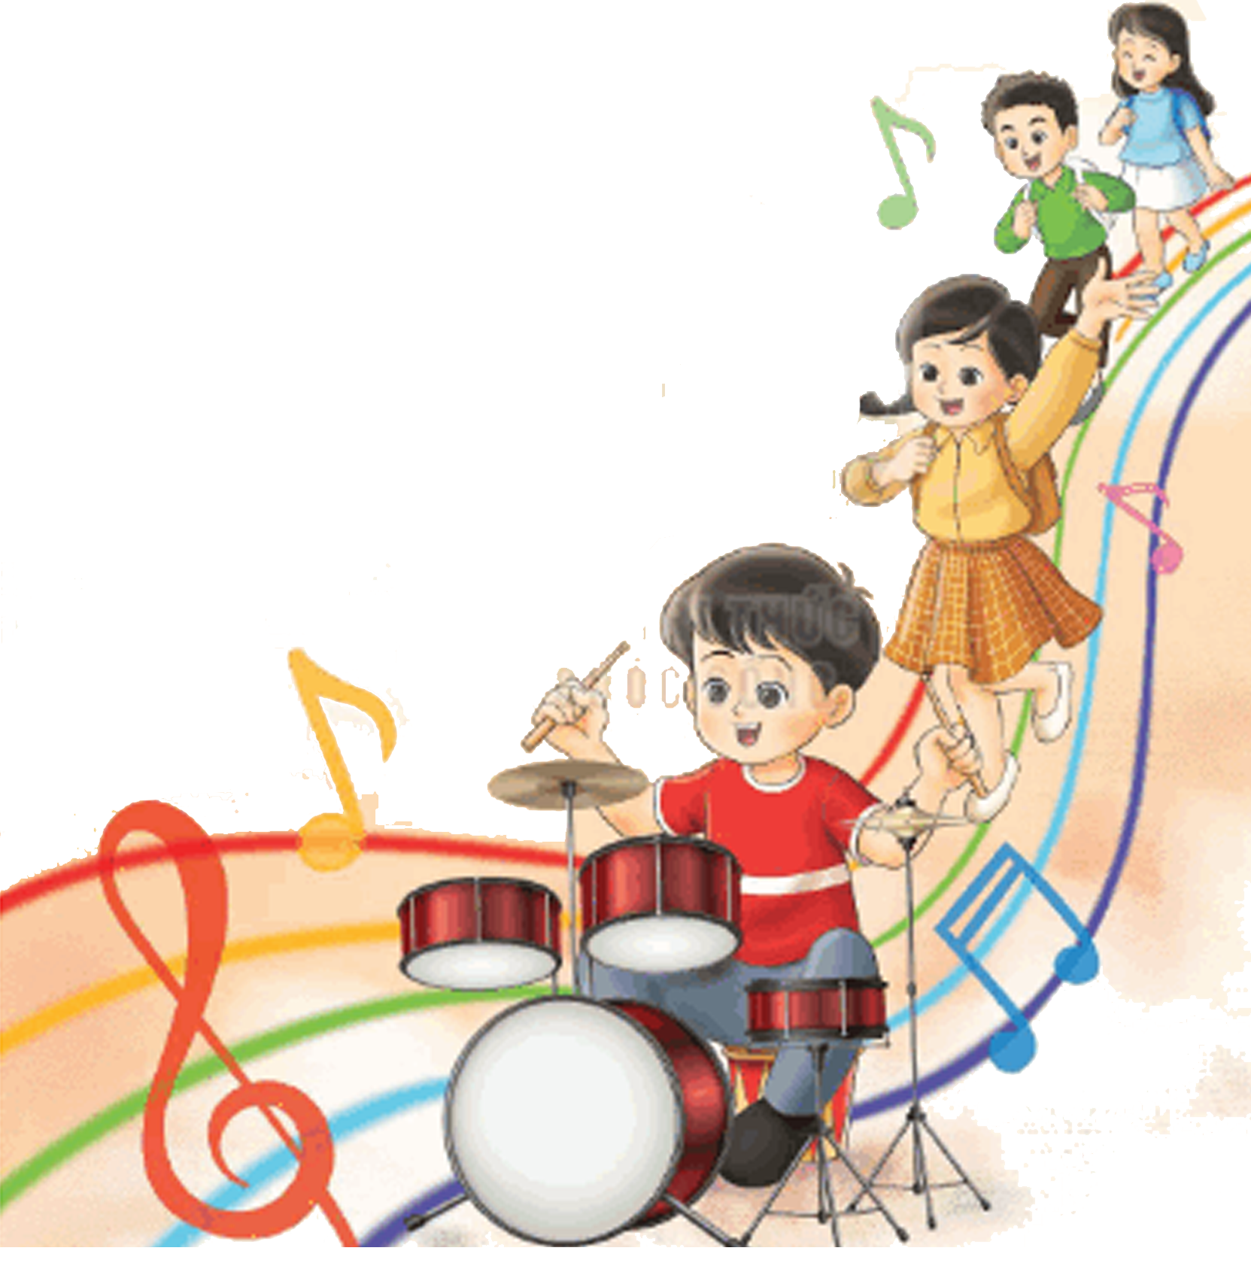
Chào mừng quý thầy cô và các em học sinh

Slide 2


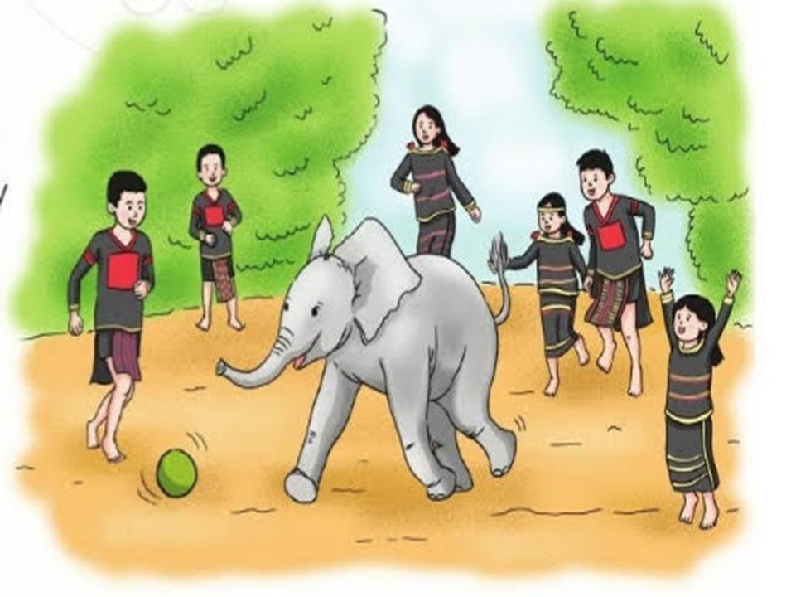
1.KHỞI ĐỘNG
Bức tranh và câu giai điệu dau là của bài hát nào đã hoc, tác giả bài hát đó
Đáp án: Bài chú voi con ở Bản Đôn

Slide 3
Hát lại bài Chú voi con ở Bản Đôn để khởi động giọng

Slide 4

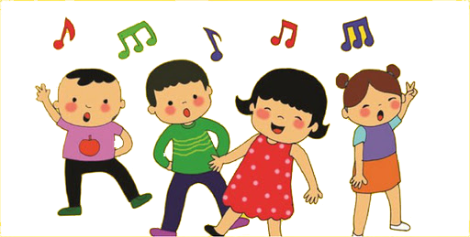

CHỦ ĐỀ: TÌNH HỮU NGHỊ
TIẾT 28
HỌC HÁT BÀI: THIẾU NHI THẾ GIỚI LIÊN HOAN
Nhạc và LờI:

Slide 5

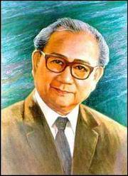
2.TÌM HIỂU
Nhạc sỹ Lưu Hữu Phước sinh ngày 12 -9-1921 tại huyện Ô Môn, tỉnh Cần Thơ..Các tác phẩm nổi tiếng của ông như: Lên đàng , Tiến về Sài Gòn, Múa vui, reo vang bình minh, và bài hát Thiếu nhi thế giới liên hoan sáng tác vào năm 1950.

Slide 6

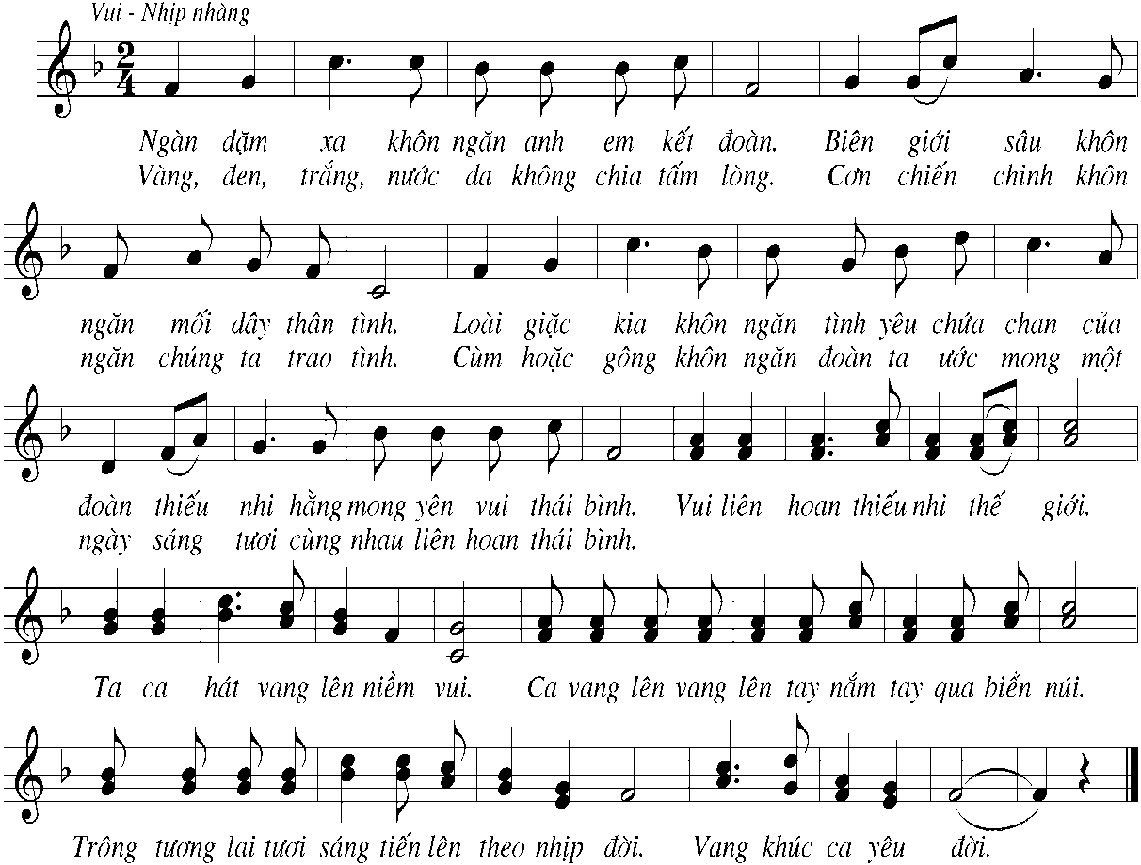
HÁT MẪU
Giải thích từ khó

Slide 7

ĐỌC LỜI CA
CÂU 1: Ngàn dặm xa khôn ngăn anh em kết đoàn
CÂU 2: Biên giới sâu khôn ngăn mối dây thâm tình
CÂU 3: Loài giặc kia khôn ngăn tình yêu chưá chan
CÂU 4: của đoàn thiếu nhi hằng mong yên vui thái bình
CÂU 5: Vui liên hoan thiếu nhi thế giới.
CÂU 6: Ta ca hát vang lên niềm vui
CÂU 7: Ca vang lên vang lên tay nắm tay qua biên giới
CÂU 8: Trông tương lai tươi sáng tiến lên theo nhịp đời.
Vang khúc ca yêu đời

Slide 8
DẠY HÁT
CÂU 1: Ngàn dặm xa khôn ngăn anh em kết đoàn
3.THỰC HÀNH

Slide 9
CÂU 2: Biên giới sâu khôn ngăn mối dây thâm tình

Slide 10
CÂU 3: Loài giặc kia khôn ngăn tình yêu chưá chan

Slide 11
CÂU 4: của đoàn thiếu nhi hằng mong yên vui thái bình

Slide 12
CÂU 1+2+3+4: Ngàn dặm xa khôn ngăn anh em kết đoàn. Biên giới sâu khôn ngăn mối dây thâm tình. Loài giặc kia khôn ngăn tình yêu chưá chan. của đoàn thiếu nhi hằng mong yên vui thái bình

Slide 13
CÂU 5: Vui liên hoan thiếu nhi thế giới.

Slide 14
CÂU 6: Ta ca hát vang lên niềm vui

Slide 15
CÂU 7: Ca vang lên vang lên tay nắm tay qua biên núi

Slide 16
CÂU 8: Trông tương lai tươi sáng tiến lên theo nhịp đời.
Vang khúc ca yêu đời

Slide 17
CÂU 5+6+7+8: Vui liên hoan thiếu nhi thế giới. Ta ca hát vang lên niềm vui. Ca vang lên vang lên tay nắm tay qua biên giới. Trông tương lai tươi sáng tiến lên theo nhịp đời. Vang khúc ca yêu đời

Slide 18

LỜI 1

Slide 19
HÁT NHẨM LỜI 2 TRÊN GIAI ĐIỆU LỜI 1

Slide 20
4.VẬN DỤNG
HÁT CẢ BÀI VỚI HÌNH THỨC: LỚP, CÁ NHÂN

Slide 21
HÁT CẢ BÀI VỚI HÌNH THỨC: LỚP, CÁ NHÂN

Slide 22
HS NỮ
Ngàn dặm xa…thân tình
HS NAM
Loài giặc kia…thái bình
CẢ LỚP
Vui liên hoan…yêu đời
HÁT LĨNH XƯỚNG-HÒA GIỌNG. LỜI 2 CHIA TƯƠNG TỰ

Slide 23






CÂU 1: Ngàn dặm xa khôn ngăn anh em kết đoàn
CÂU 8: Trông tương lai tươi sáng tiến lên theo nhịp đời. Vang khúc ca yêu đời
4 phách
Hát gõ đệm theo phách bằng nhạc cụ thanh phách

Slide 24


CÂU 1: Ngàn dặm xa khôn ngăn anh em kết đoàn
CÂU 8: Trông tương lai tươi sáng tiến lên theo nhịp đời.Vang khúc ca yêu đời
Hát gõ đệm theo phách bằng nhạc cụ song loan

Slide 25

TỔ 1 HÁT: Ngàn dặm xa…thân tính gõ đệm gõ đệm theo phách bằng thanh phách
TỔ 2 HÁT: Loài giặc lia…thái bình gõ đệm theo phách bằng thanh phách
CẢ LỚP HÁT : Vui liên hoan…yêu đời gõ đệm theo nhịp bằng song loan

